Slide 1
Sıralama Algoritmaları-II

Slide 2
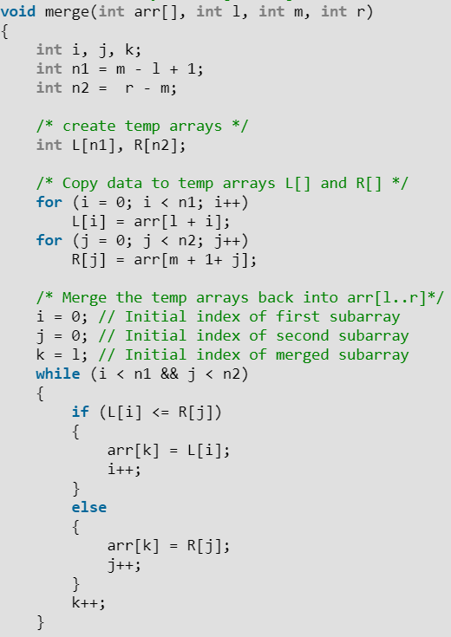
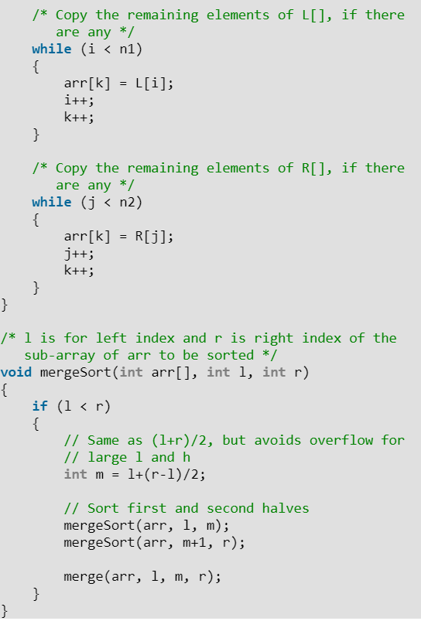
Merge

Slide 3
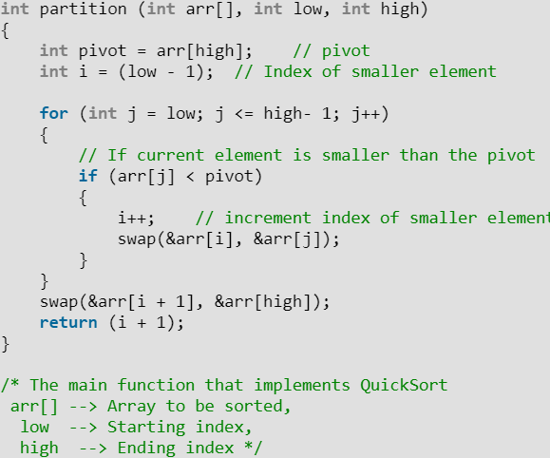
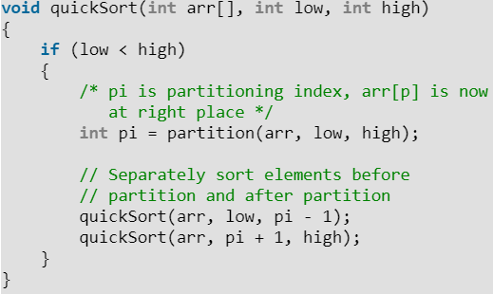
Quick Sort

Slide 4
ÖDEVLER
1-) 0 ile 100 arası 100 adet random tam sayıdan oluşan dizinin ilk elli elemanını selection sort algoritması ile büyükten küçüğe, son elli elemanını insertion sort algoritmasın ile küçükten büyüğe sıralayınız.
2-) 0 ile 100 arası 100 adet random tam sayıdan oluşan dizinin ilk elli elemanını küçükten büyüğe, son elli elemanını büyükten küçüğe quick sort algoritması ile sıralayınız.

Slide 5
Kaynaklar
http://bilgisayarkavramlari.sadievrenseker.com/2008/08/09/siralama-algoritmalari-sorting-algorithms/
https://www.geeksforgeeks.org/bubble-sort/
https://www.cs.usfca.edu/~galles/visualization/ComparisonSort.html

